Slide 1

Leçon 3
Bonjour
Salut
Bonsoir
Coucou

Slide 2
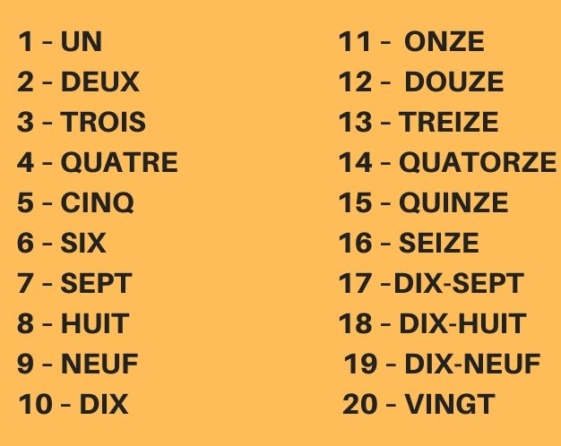
Les Nombres
21- vingt-et-un
22- vingt-deux
23- vingt-trois
24- vingt-quatre
25- vingt-cinq
26- vingt-six
27- vingt-sept
28- vingt-huit
29- vingt-neuf
30- trente
31- trente-et-un

Slide 3
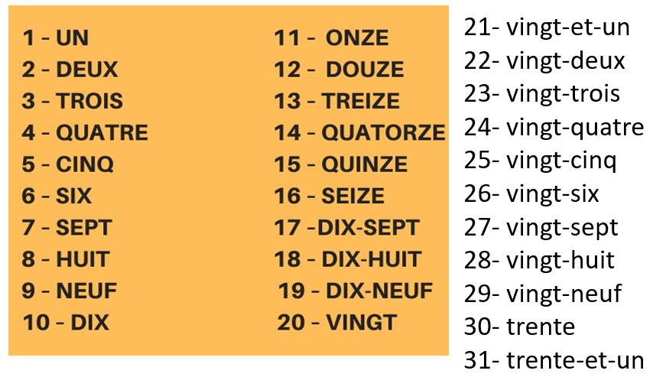
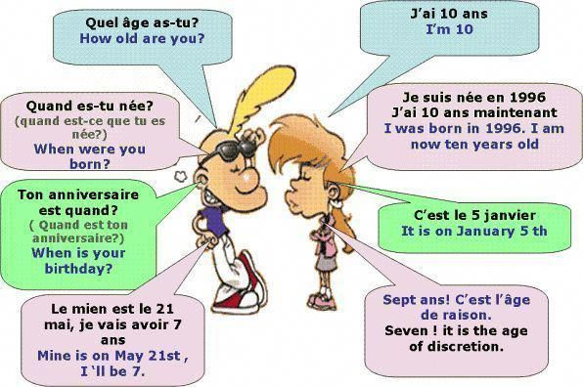
Quel âge as-tu?
J’ai… ans.
Exemple: J’ai dix-huit (18) ans.

Slide 4
Les Mois
janvier
février
mars
avril
mai
juin
juillet
août
septembre
octobre
novembre
décembre

Slide 5
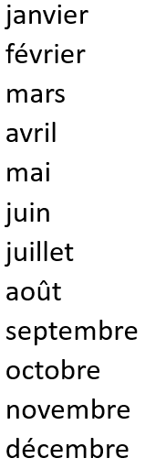
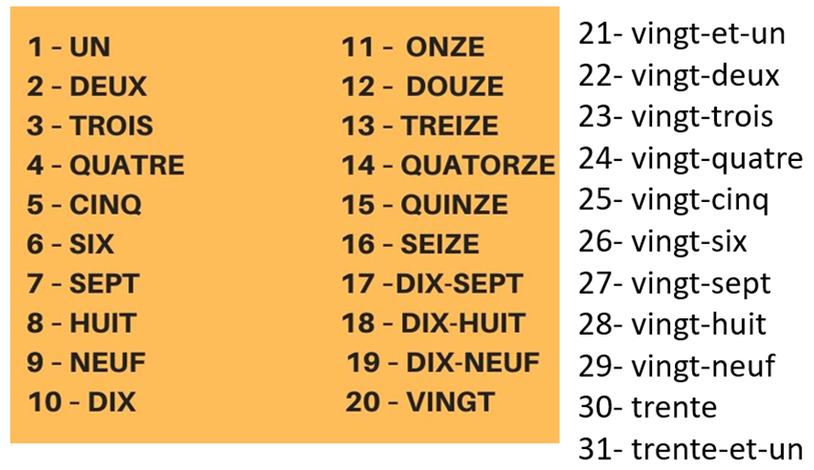
Quand est ton anniversaire?
Mon anniversaire est le …(nombre) …(mois).
Exemple: Mon anniversaire est le vingt-trois novembre(23/11).
Bonne anniversaire!

Slide 6
Les Jours De La Semaine
Lundi
Mardi
Mercredi
Jeudi
Vendredi
Samedi
Dimanche

Slide 7
Fin
Au revoir
A plus
Bonne nuit

